Slide 1
Was sagt dein Feed über dich?
Notes:
Einleitung: Stellt euch, das Medienscouts-Projekt und das Thema vor.

Slide 2
Was ist ein Algorithmus?
Notes:
Fragen an die Klasse richten: Was ist ein Algorithmus?
Habt ihr schonmal von einem algorithmischen Empfehlungssystem gehört?
Wenn ja, wo?

Slide 3

Ein Algorithmus besteht aus ganz vielen Befehlen. Vergleichbar mit einem Rezept.
Messe 500g Mehl ab
Vermische das Mehl mit den Eiern
Wenn ein glatter Teig entstanden ist, rolle den Teig aus
Steche mit Förmchen die Kekse aus
Notes:
Ein Algorithmus ist eine Abfolge von Befehlen und Regeln. Vergleichbar mit einem Rezept. Dort werden Zutaten gegeben und Anweisungen geben an, was man mit diesen Zutaten tun soll.

Slide 4
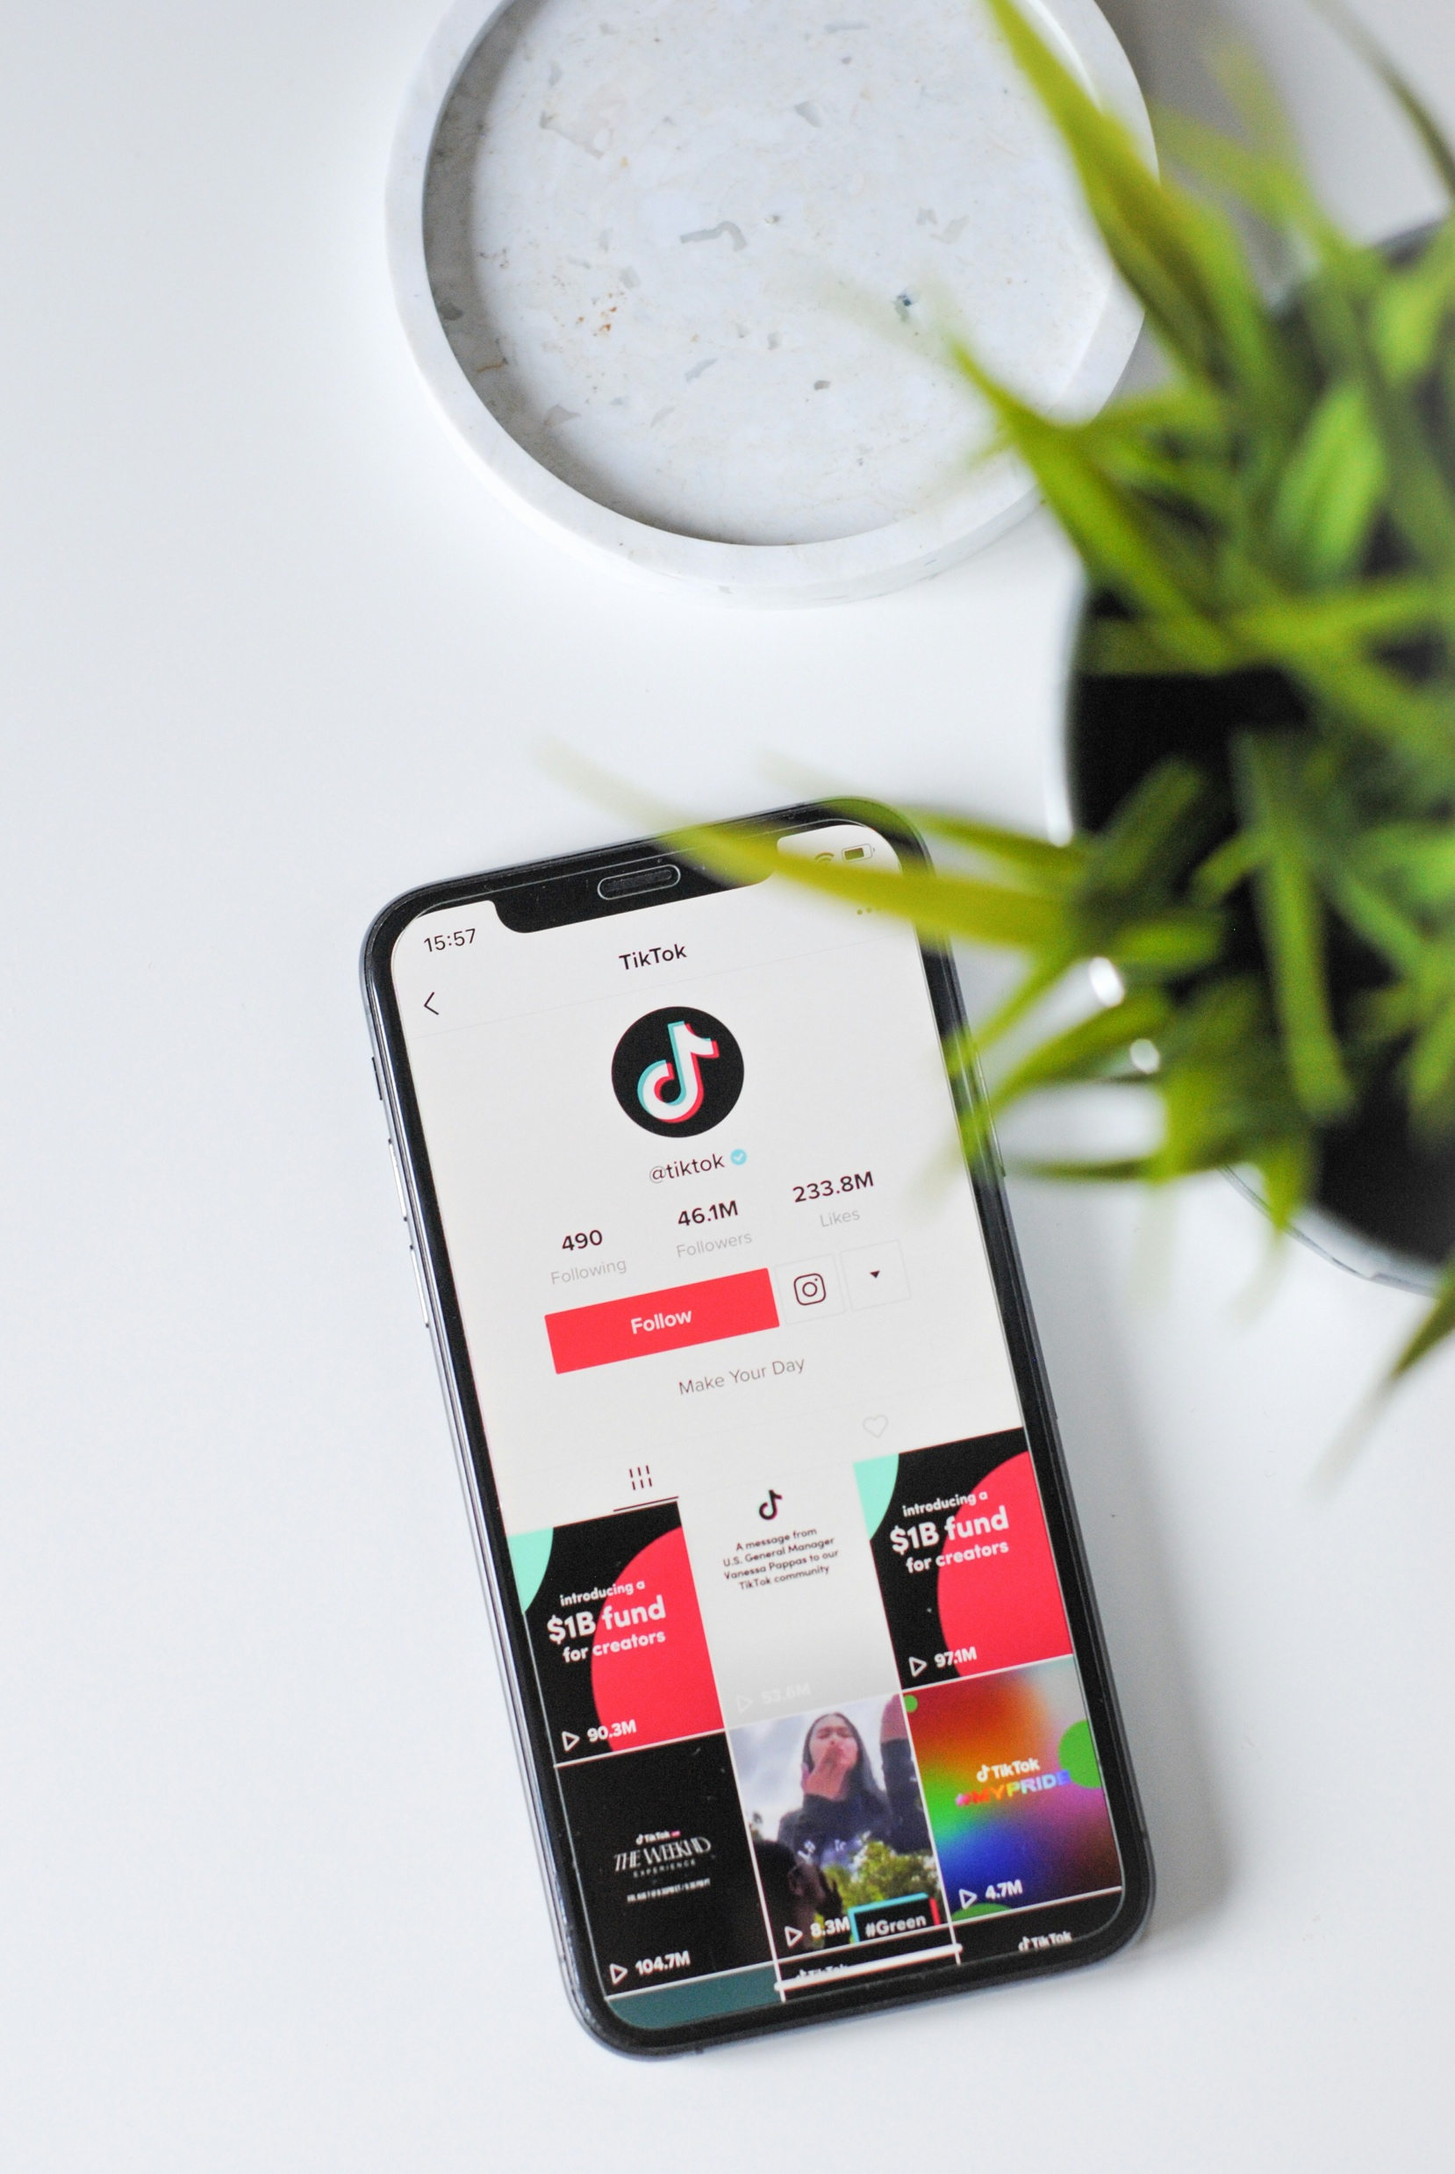
Bei TikTok, Instagram, YouTube und Co. sieht das so aus:
Lade ein Video auf der ForYou-Page
Prüfe die Interaktion:
Wird das Video geliked? Dann zeige mehr solcher Videos
Wird das Video kommentiert? Dann zeige mehr solcher Videos
Wenn nichts passiert, zeige andere Videos
Notes:
Jedes Computerprogramm, jede App, selbst jede Waschmaschine funktioniert mithilfe eines Algorithmus. Das ist also erstmal ganz normal. Wir benötigen Algorithmen, damit Technik generell funktioniert. Algorithmen werden programmiert.
In den sozialen Medien spricht man von algorithmischen Empfehlungssystemen. Eine App, zum Beispiel TikTok, wird angewiesen, sich zu merken, was uns gefällt. Und uns aufgrund dieser Interessen mehr Videos vorzuschlagen.

Slide 5
Auf Social Media merkt sich der Algorithmus, was dir gefällt und zeigt dir dann mehr solcher Inhalte.
Testet es selbst!
Notes:
Leitet die nächste Aufgabe mit einer Zusammenfassung ein und erklärt den Schüler*innen, dass sie das ganze gleich selbst testen sollen.

Slide 6
Aussehen
1. Notiere deine Interessen
Welche Hobbys hast du?
Was interessiert dich?
Gibt es etwas, dass du gerade lernst/lernen willst?
Freundschaft
Nachhaltigkeit
Abenteuer
Gesundheit
Trends
Mein Hobby
Berufliche Zukunft
Zeit für mich
Gerechtigkeit
Reichtum
Erfolgreich sein
Umweltschutz
Anderen helfen
Neues lernen
Familie
Beziehung/ Partnerschaft
Notes:
Schritt 1: Die Schüler*innen sollen ihre Interessen auf ein Blatt schreiben.

Slide 7
1. Notiere deine Interessen
Welche Hobbys hast du?
Was interessiert dich?
Gibt es etwas, dass du gerade lernst/lernen willst?
2. Check deinen Feed
Welche Inhalte werden dir gezeigt?
Stimmt das mit deinen Hobbys und Interessen überein?
Gibt es auch Videos, die dich wundern?
Notes:
Schritt 2: Die Schüler*innen sollen Ihre Interessen mit Ihrem Feed vergleichen. Überschneiden sich die beiden? Dafür dürfen die Handys genutzt werden. Haben Schüler*innen kein Social Media ermutigt sie, bei anderen Schüler*innen mitzumachen.

Slide 8

Fake-News: Warum werden sie verbreitet?
Haben sich deine Interessen mit deinem Feed überschnitten?
Das heißt, die Plattform hat sich gemerkt, womit du am meisten interagierst oder was dir am besten gefällt
Überlegt euch in Kleingruppen Pro und Contra Punkte für so ein algorithmisches Empfehlungssystem!
?
?
Notes:
Geht darauf ein, dass TikTok, Instagram und Co. sehr gut darin sind, sich zu merken, was jemandem gefällt. In der nächsten Aufgabe sollen die Schüler*innen sich überlegen, welche Vorteile ein Algorithmus hat, und welche Nachteile. Dafür sollen Sie eine Tabelle erstellen mit Pro und Contra Punkten.

Slide 9
Pro und Contra
Mehr Infos zu einem spannenden Thema
Wenig Inhalte, die einen nerven
Bin ich schlecht gelaunt, bekomme ich nur traurige Inhalte → Das macht noch trauriger
Nur eine Meinung! Andere Meinungen werden mir nicht mehr gezeigt
Notes:
Hier ist eine Pro- und Contra-Liste für und gegen einen Algorithmus. Ergänzt diese Folie mit euren eigenen Punkten. Sammelt zusätzlich die Punkte der Schüler*innen.

Slide 10
Was kannst man tun, wenn einen der eigene Feed nicht mehr glücklich macht?
?
?
Notes:
Überlegt gemeinsam in der Klasse, was man tun kann, wenn einem der eigene Feed nicht mehr glücklich macht.
Einige Beispiele sind:
Aktiv nach neuen Themen suchen
Den Feed zurücksetzen
Mit einer Vertrauensperson sprechen

